Slide 1
Word2010شرح مختصر بالصور ل برنامج

Slide 2
WORD 2010ايقونة برنامج ال

Slide 3
WORD 2010 نافذة برنامج ال

Slide 4
شريط التبويبات والقوائم التي تحوي مجموعات من الاوامر وشريط الاوامر السريعة

Slide 5
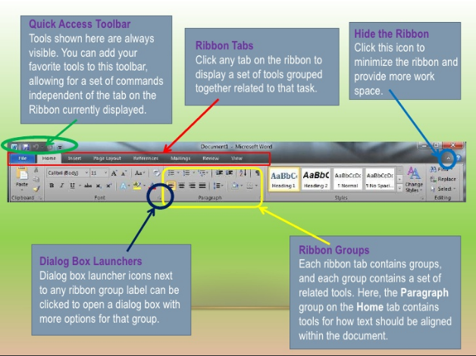
اهم مكونات شريط التبويبات

Slide 6
كيفية اضافة او حذف ايقونات بعض الاوامر في شريط الاوامر السريع

Slide 7
كيفية تنشيط بعض التبويبات واهم المجاميع التي تحويها مثال/ تبويب تخطيط الصفحة وتبويب الصفحة الرئيسية

Slide 8
تبويب عرض واهم الاوامر التي يحتويها

Slide 9
اهم المهام والاوامر في قائمة ملف : مثل / حفظ ,ارسال ,جديد,طباعة,------- الخ

Slide 10
كيفية انشاء مستند جديد

Slide 11
كيف تفتح مستند سبق وان حفظته

Slide 12
انماط الخطوط والتنسيقات من قائمة الصفحة الرئيسية

Slide 13
اعدادات الصفحة / تغير وتنسيق خلفية الصفحة

Slide 14
تنسيق الفقرات

Slide 15
البحث عن كلمة داخل المستند

Slide 16
استبدال كلمة بأخرى

Slide 17
تبويب اعادة عرض واهم الاوامر التي يحويها

Slide 19
تبويب ادراج واهم مجاميع التبويبات والادوات التي تحويها

